Slide 1
Парвовірусний ентерит собак Parvovirus enteritis canum
НАЦІОНАЛЬНИЙ УНІВЕРСИТЕТ БІОРЕСУРСІВ І ПРИРОДОКОРИСТУВАННЯ УКРАЇНИ
Кафедра епізоотології, мікробіології і вірусології
навчальна дисципліна “Превентивні ветеринарні технології заразних хвороб собак і котів”
к. вет. наук, доцент
Сорокіна Наталія Григорівна
Київ, 2020
1
Notes:
1
нарної

Slide 2
Парвовірусний ентерит собак
(Parvovirus enteritis canum, парвовірусна інфекція собак, геморагічний ентерит собак)
- гостра висококонтагіозна хвороба, що характеризується геморагічним запаленням кишок, міокардитом та лейкопенією.

Slide 3
Історична довідка
Парвовірусна інфекція собак вперше була зареєстрована в 1976 р. у Бельгії, виявлена Аппелем у 1978 р. в США. Нині є однією з найпоширеніших інфекційних хвороб собак, при якій смертність серед цуценят 6-місячного віку може досягати 50 - 80 %.

Slide 4
Збудник хвороби
ДНК-геномний вірус з родини Parvoviridae, споріднений в антигенному відношенні зі збудниками панлейкопенії котів і ентериту норок.
Віріони сферичної форми, діаметром 18 - 26 нм, мають ікосаедральний капсид, одноланцюгову ДНК, три структурних білки. Ліпідів, вуглеводів і ферментів у складі віріонів не виявлено. Антигенних різновидів вірусу не встановлено.
Вірус склеює еритроцити свині, мавпи, собаки, кота й хом'яка. Репродукується в первинних культурах клітин нирок цуценят і кошенят, а також у перещеплюваних лініях А-72 або CREK.
В організмі інфікованих тварин зумовлює утворення віруснейтралізуючих, комплементзв’язуючих та гемаглютинуючих антитіл, що використовується при серодіагностиці хвороби.

Slide 5
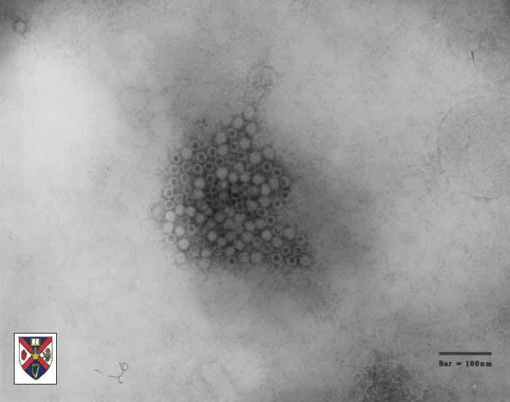
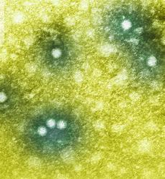
Canine Parvovirus type 2 (CPV-2) infection in dogs
EM X297,000.

Slide 6
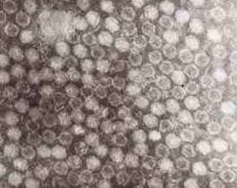
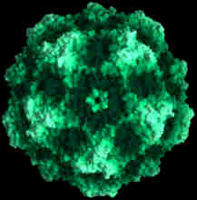
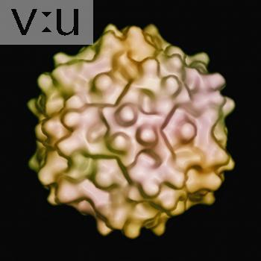
The actual canine parvovirus.

Slide 7
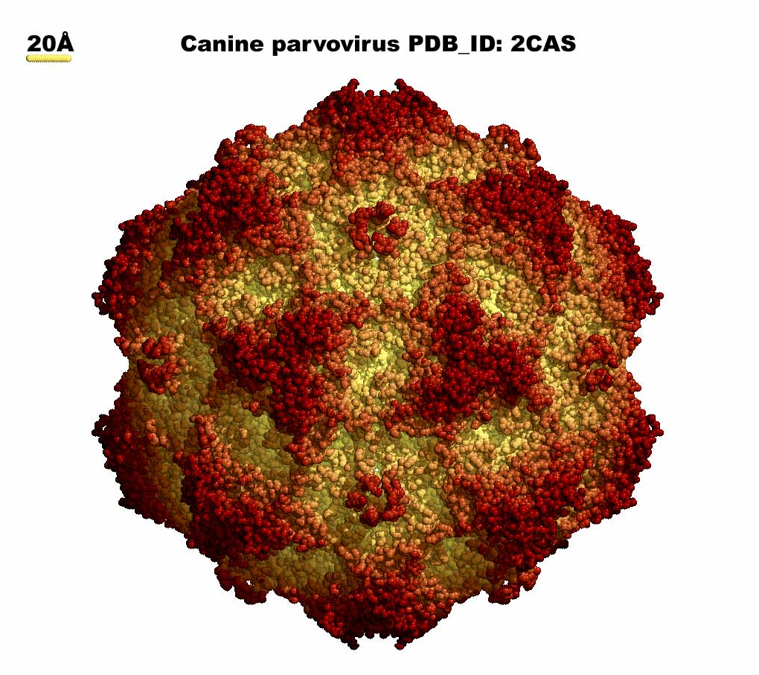

Slide 8
Стійкість збудника
Вірус відносно стійкий у зовнішньому середовищі: в замороженому стані залишається життєздатним упродовж одного року, за кімнатної температури - до 6 міс, при нагріванні до 60°С - впродовж 1 год.
Не інактивується під дією ефіру, хлораміну, а також звичайних дезінфектантів.

Slide 9
Епізоотологія хвороби
Захворювання уражає собак усіх вікових груп, проте частіше хворіють цуценята у віці 14 - 60 діб і дорослі тварини до 3 років. Найчутливішими є собаки культурних і декоративних порід. Сприйнятливі також куниці та єнотовидні собаки, особливо у 2 - 15 -тижневому віці.
Норки, червоні лисиці, єноти і скунси не хворіють.
Джерелом збудника інфекції є хворі собаки, які виділяють вірус з фекаліями в перші 3 — 7 діб після захворювання, та вірусоносії впродовж 6 міс. Природне зараження відбувається через травний канал та дихальні шляхи, при безпосередньому контакті під час обнюхування, а також через контаміновані збудником корми, воду, речі догляду, різні предмети. Виникненню хвороби сприяють різні порушення ветеринарно-санітарних правил утримання та годівлі тварин, стреси при пересаджуванні звірів у клітки, проведення вакцинацій тощо.

Slide 10
Патогенез
Потрапляючи в організм, вірус проникає у лімфовузли горла, де репродукується. Через 2-3 дні вірус виходить у кровоносне русло . Наступні 3-4 дні, вірус шукає нові органи для розмноження: кістковий мозок і ендотелій кишечника.

Slide 11
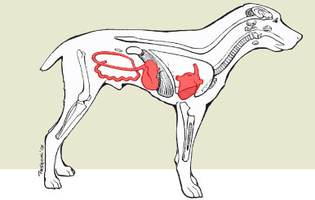
Вірус,репродукуючись в епітеліальних клітинах кишкових крипт, зумовлює їх лізис, а також діарею, лейкопенію, віремію та підвищення температури тіла на 4 - 5-ту добу хвороби.

Slide 12
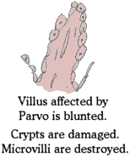
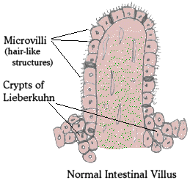
Нормальна і зруйнована ворсинки

Slide 13
Клінічні ознаки та перебіг хвороби
Інкубаційний період триває 4 - 10 діб.
Перебіг хвороби надгострий (блискавичний), гострий та підгострий.
Розрізняють дві форми хвороби - кишкову (хворіють собаки до 3 років) і серцеву (уражаються цуценята віком від 2 до 15 діб). Іноді буває змішана форма хвороби. При надгострому перебігу кишкової форми у цуценят 6 - 10-тижневого віку спостерігаються різке пригнічення, повна відмова від корму, сухість носового дзеркальця, раптова загибель через кілька годин від початку хвороби без прояву ентериту. Гострий перебіг кишкової форми триває 5 — 6 діб. Спочатку відмічається анорексія, потім починається блювання, а через 6 — 24 год. — діарея.

Slide 14
Фекалії рідкі, жовто-сірого, а згодом зеленого кольору, містять багато слизу та прожилки крові.
Температура тіла підвищується до 39,5 — 41,0°С або залишається в нормі.
Блювання і пронос призводять до швидкого зневоднення організму і загибелі впродовж перших 24 — 96 год. хвороби. Летальність у цуценят становить 50 %, у дорослих — 5 — 10 %. Серцева форма буває рідко, переважно у цуценят віком від 1 до 2 (іноді до 7) міс. Спостерігається серцева недостатність, прискорений ниткоподібний пульс, набряк легень. Загибель цуценят часто настає раптово внаслідок гострої серцевої недостатності.
Летальність при цій формі досягає 96 %.

Slide 15
Патологоанатомічні зміни
При кишковій формі відмічається ураження тонких кишок. Слизова оболонка набрякла, геморагічно запалена, мезентеріальні лімфовузли також набряклі, збільшені в розмірі. Селезінка збільшена, на її поверхні спостерігаються світлі плями. При кишковій формі під час гістологічного дослідження в кишках спостерігають некротичні зміни епітелію крипт, лімфоїдної тканини, пейєрових бляшок, а також лімфатичних вузлів і тимуса. Іноді вдається виявити внутрішньоядерні включення. При серцевій формі виявляються розширення клапанів, блідість і в'ялість міокарда, набряк легень, ознаки гострого гепатиту й осциту, крововиливи.

Slide 16
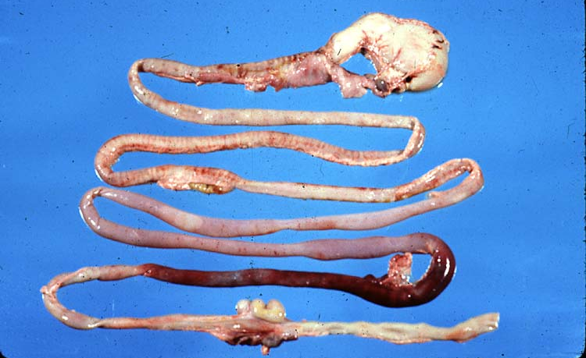
hemorrhagic enteritis

Slide 17
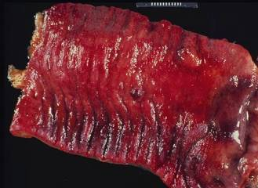
Canine parvovirus: (hemorrhagic enteritis and mucosal hyperemia)

Slide 18
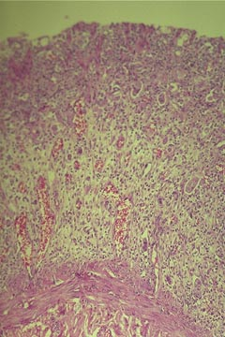
The lack of mucosal inflammation at this stage is a reflection of the leukopenia.

Slide 19
Діагноз
установлюють на підставі клінічних ознак хвороби, патологоанатомічних (гістологічних) змін та результатів лабораторних досліджень.

Slide 20
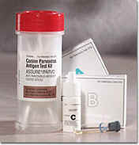
Лабораторна діагностика
Включає виявлення в патологічному матеріалі віріонів методами електронної та імуноелектронної мікроскопії; індикацію та ідентифікацію вірусного антигену за РІФ, РГА, РЗГА (з еритроцитами свині), РНГА (з еритроцитарним діагностикумом), ELISA-методом.

Slide 21
Виділення вірусу проводять у первинній культурі клітин нирок цуценят або кошенят, а також перещеплюваних лініях А-72 або CREK. Індикацію вірусу здійснюють за РІФ через 3 доби після зараження, ЦПД при цій інфекції не проявляється. У разі потреби ставлять біопробу на цуценятах 8 — 10-тижневого віку, яких заражають орально. В позитивних випадках через 5 діб у цуценят розвиваються характерні клінічні ознаки хвороби: пригнічення, анорексія, блювання, пронос з домішками крові у фекаліях, загибель на 5 — 6-ту добу. На розтині виявляють геморагічне запалення тонких кишок, при гістологічному дослідженні — некроз лімфоїдної тканини пейєрових бляшок, селезінки, тимуса, лімфовузлів, атрофію кишкових ворсинок. Специфічність уражень підтверджується шляхом виявлення вірусного антигену за РІФ. Ретроспективну діагностику здійснюють шляхом визначення в парних сироватках крові специфічних антитіл за РЗГА, РНГА, а також за РН у культурі клітин у поєднанні з РІФ.

Slide 22
Диференціальна діагностика
Передбачає необхідність виключення чуми, інфекційного гепатиту, лептоспірозу, сальмонельозу, коронавірусної інфекції, гастроентеритів аліментарного й паразитарного походження.

Slide 23
Лікування
Має бути комплексним. Застосовують полівалентну сироватку проти чуми, парвовірусної інфекції й гепатиту м'ясоїдних, а також антибіотики широко спектра дії та сульфаніламідні препарати. Використовують також симптоматичні засоби для усунення блювання, зневоднення організму, профілактики ацидозу і бактеріальної інфекції. Хворим собакам призначають атропін, алоперидол, перорально — розчин сульфату барію, лужну мінеральну воду, зв'язуючі і обволікаючі препарати, серцеві засоби (кофеїн, глюкоза). Необхідно дотримуватися дієти. Хворих тварин забезпечують доброякісним і легкозасвоюваним кормом (міцні м'ясні відвари, заправлені яєчним жовтком, свіжий м'ясний фарш, свіже сире м'ясо або печінка, замість молока дають АБК, ПАБК, різні закваски та ін.). Знесиленим тваринам вводять підшкірно цитровану кров або нормальну кінську сироватку в дозі 3 — 5 мл на 1 кг маси.

Slide 24
Імунітет
У перехворілих на парвовірусний ентерит собак формується стійкий імунітет, який триває не менш як 3 роки.
Для специфічної профілактики запропоновано ефективні інактивовані й живі культуральні вакцини проти панлейкопенії котів і парвовірусного ентериту собак, які створюють несприйнятливість відповідно на 6 і 12 міс.

Slide 25
Профілактика та заходи боротьби
Передбачають загальну та специфічну профілактику парвовірусного ентериту собак у спеціалізованих розплідниках та звірівницьких господарствах. Щоб запобігти занесенню збудника хвороби, комплектування розплідників проводиться тільки з благополучних господарств здоровими собаками. Новоприбулих тварин обов'язково витримують у профілактичному карантині впродовж 30 діб, а службових собак — 3 тижні. Увесь цей час тварини перебувають під постійним ветеринарним наглядом, їх піддають передбаченим діагностичним дослідженням та щепленням. У разі появи парвовірусного ентериту ферму карантинують. Хворих і підозрюваних щодо захворювання на парвовірусний ентерит собак негайно ізолюють і лікують.

Slide 26
Решту тварин вакцинують. Собак у віці від 2 міс до 1 року щеплюють дворазово з інтервалом 2 — 3 тижні, у віці понад 1 рік — одноразово.
Після кожного випадку видалення хворої собаки проводять дезінфекцію будиночків та кліток для тварин, а також ґрунту під клітками, переносних ящиків, інвентарю тощо. В ізоляторах дезінфекцію проводять щодня. Карантин з неблагополучної ферми знімають через 30 діб після останнього випадку видужання або загибелі тварини і проведення остаточної дезінфекції. Вивезення собак з ферми дозволяється не раніше ніж через 45 діб після зняття карантину. Для дезінфекції використовують 0,2 — 0,3%-ві розчини формальдегіду або кальциновану соду в розведенні 1: 20.

Slide 27
Дякую за увагу !

